Slide 1
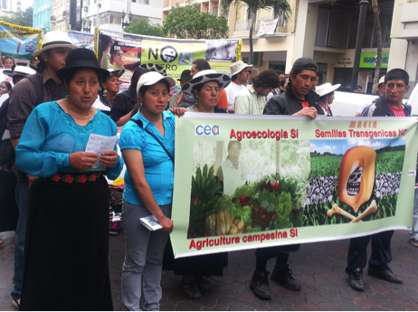


Prácticas y Discursos en el ambiente institucional de los Sistemas Alimentarios Locales. Caso de Chimborazo e Imbabura, Ecuador (2015 – 2020)
Ross M. Borja, Priscilla Prado, Patricia Natividad & Pedro J. Oyarzún
Julio 9, 2021

Slide 2
Contenidos
Introducción al estudio
a) Antecedentes y Contexto
b) Problemática
c) Objetivos e Hipótesis de trabajo
Marco de análisis: Sociología y Agroecología Política, ”3 is”
Metodología
Principales Resultados & Hallazgos
Discusión: Consideraciones finales e implicaciones para investigación futura

Slide 3
Antecedentes
Constitución del 2008 contrapone las propuestas agroindustriales con el discurso político y normativo de la Soberanía Alimentaria y la Agroecología. Las instituciones públicas empiezan a manejar el discurso de la AE.
SISAN, COPISA instancias creadas en apoyo a la Soberanía Alimentaria. Facilitó la inserción de los temas alimentarios a nivel de los territorios.
Cambio en la matriz productiva, 2013-2017. Implica una ruptura mayor con las propuestas surgidas en la Constitución del 2008.
Varias consecuencias.

Slide 4
Situación inicial: El por qué de esta investigación
Confusión generalizada sobre los lineamientos en política gubernamental. Inconsistencia en el actuar de las autoridades a diferentes niveles (local, provincial, nacional).
Inestabilidad de los funcionarios de alto y medio nivel. Se producen cambios constantes de personal técnico, rotación de cuadros de funcionarios, reducción presupuestaria.
Las instituciones enfocando en productores y no en consumidores.
Entidades gubernamentales familiarizadas más con las propuestas de Agricultura Sustentable: Agricultura Orgánica.

Slide 5
Objetivos del estudio
Generar información útil para incidir en la toma de decisiones y en la creación de oportunidades para los productores Agroecológicos.
Lograr una perspectiva de cómo los actores en las instituciones de los territorios perciben el rol de los alimentos, el funcionamiento de los Sistemas Alimentarios Locales y la importancia que tienen los alimentos producidos por la Agroecología o Agricultura Sustentable.

Slide 6
Hipótesis del estudio
El contexto político institucional cambiante impacta en los discursos, prácticas y visiones institucionales afectando al anclaje de las iniciativas en apoyo a la producción, circulación y consumo de productos agroecológicos en los Sistemas Alimentarios Locales.

Slide 7
Marco teórico
3 “i”:
ideas + intereses + instituciones
Sociología política
Agroecología política
Marco amplio de análisis
para entender
la institucionalidad de sistemas alimentarios locales

Slide 8
Análisis del Estado, política-gobierno y sociedad
Sociología política
E
P/G
S
Estructura administrativa – fundamento de los gobiernos.
Poder público organizado para lograr objetivos para el conjunto de la sociedad
(políticas públicas).
Grupos organizados de la sociedad civil + personas individuales no organizadas.
Habermas (1967); Rojas (2017)
Notes:
Concepto de Polítcas públicas … sistemas locales alimetarios

Slide 9
Enfoque de investigación científica sobre funciones del agroecosistema. Principios y prácticas → resiliencia y sustentabilidad de los sistemas alimentarios y agrícolas
Agroecología política
Movimiento socio-político → promueve la articulación multi-actor para generar nuevas formas de producción, transformación, distribución y consumo de alimentos
Rosset & Altieri (2018) y CIDSE (Russell & Whitehead, 2018)
Tittonell (2019) - 3 transiciones simultáneas: Transición político-institucional a nivel de territorios, regiones y países
Méndez, Caswell, Gliessman, & Cohen (2017) - Agroecosistemas sostenibles: Interacción entre diversos factores y los procesos ecológicos, económicos y sociales
Gliessman (2011) – agroecología política: instrumento para el cambio de sistema → rediseño de estructuras económicas capitalistas que gobiernan el sistema agroalimentario
Rosset & Altieri (2018) - La organización social - clave lograr sistemas alimentarios sustentables - pueden ejercer una “presión para cambiar las políticas públicas”
Notes:
Esta lámina apoya el marco teórico y revisión realizada con ejemplos clave de la re
Juntar los dos Gliessman levancia de la agroecología política.
Agroecología porque hay una necesidad de articular al consumidor porque son sujetos políticos. Intereses e ideas y se organizan

Slide 10
Ideas → identificar: ideas, representaciones o creencias sociales en la formulación/implementación de políticas públicas.
Intereses → motivaciones, procesos de toma de decisiones, preferencias, relaciones de fuerza de poder, capacidad de acción o de movilización y las estrategias de los actores.
3 “i”:
ideas + intereses + instituciones
Instituciones → identificar su evolución y los procesos de cambio generados.
IDENTIFICAR: Cómo se dieron los cambios en las instituciones a través de sus IDEAS e INTERESES,
Palier & Surel, (2005); Hanssenteufel (2008); Muñoz & Rocha Lukic (2015)

Slide 11
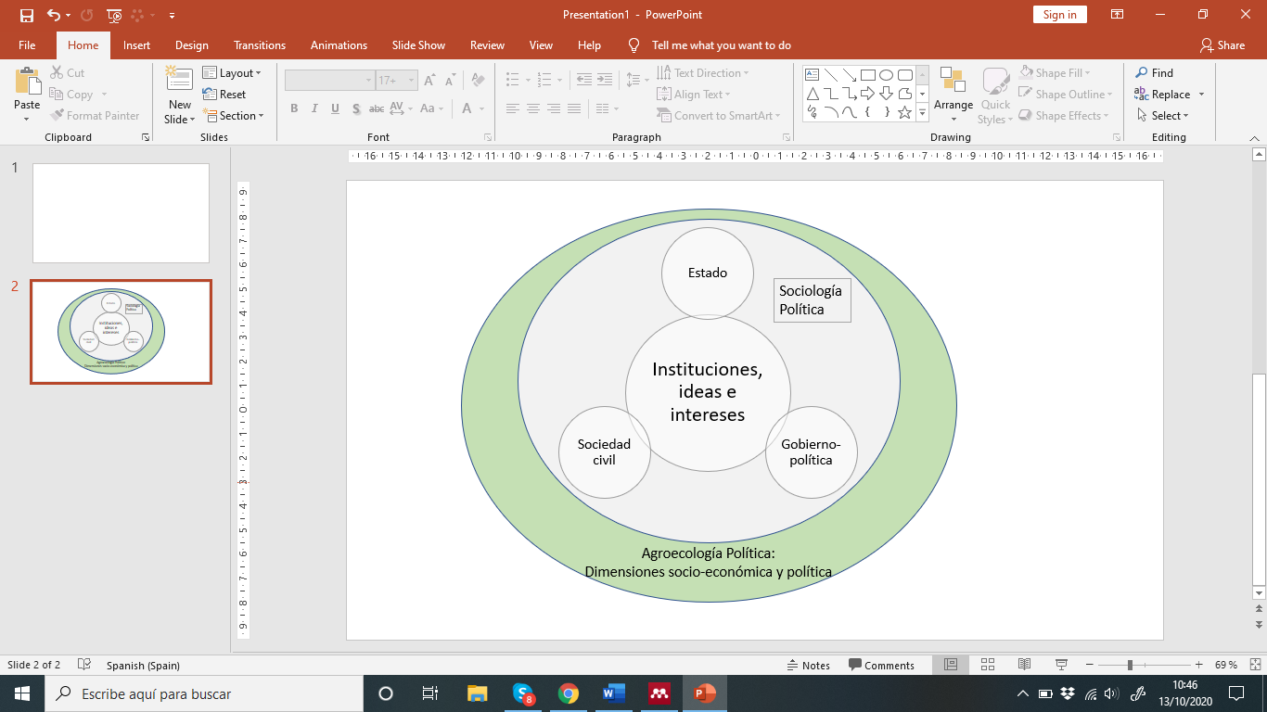
Metodología
Notes:
Entender las motivaciones .. Discursos prácticas de las PP de los sistemas alimentarios locales … cómo el ambiente institucional estaba influenciando los ambientes institucionales de SAL. Como se relacionan entre si los marcos analíticos pero a su vez el marco teórico .. Añadir o encuadra desde la mirada de la agroecología … uno especifico y otro que lo complementa

Slide 12
Metodología
Información secundaria
Revisión de normativas, leyes, políticas públicas a nivel nacional, provincial y local
Identificación de actores clave a nivel:
nacional y territorial
Recopilación información primaria
Entrevistas semiestructuradas virtuales
Redacción del documento
y
validación de resultados: panel de expertos
Publicación de resultados: artículo
(en proceso)
Informe final y socialización pública
1 protocolo de acuerdo a los 4 perfiles y competencias:
22 entrevistas a nivel nacional
13 entrevistas en Chimborazo
12 entrevistas en Imbabura
Transcripción entrevistas: Identificación de códigos temáticos Definición de categorías
Notes:
Socialización no se ha hecho

Slide 13
Instituciones públicas (a nivel nacional y local) = 14
Actores de la política = 2
Asambleísta
Organizaciones - sociedad civil = 13
Organizaciones de productores/as: COPROBICH, Sumak Pacha, Llacta Pura, Rey del Ovo y Kurikancha
Político/a
Organizaciones de consumidores/as: Utopía
Colectivos/Movimientos sociales: Colectivo agroecológico, MESSE
Organizaciones no gubernamentales = 7
Organizaciones no gubernamentales y fundaciones: Heifer, Swiss Aid, AVSF, Rikolto, FIAN y FEPP.
Tribuna Ecuatoriana de Consumidores y Usuarios
Educación e investigación = 7
Universidades (UTN, ESPOCH)
Observatorios (OCARU)
Institutos de investigación (IEE)
MAG (Ministerio de Agricultura y Ganadería), Secretaria AFC y AGROCALIDAD (Agencia de Regulación y Control Fito y Zoosanitario)
COPISA (Conferencia Plurinacional e Intercultural de Soberanía Alimentaria)
Gobiernos descentralizados (Municipal y Provincial)
Medios de comunicación y divulgación = 1 entrevista grupal / 3 personas
Movimientos internacionales: Slow Food
Minga por la Pachamama
Notes:
https://es.consumersinternational.org/members/members/tribuna-tribuna-ecuatoriana-de-consumidores-y-usuarios

Slide 14
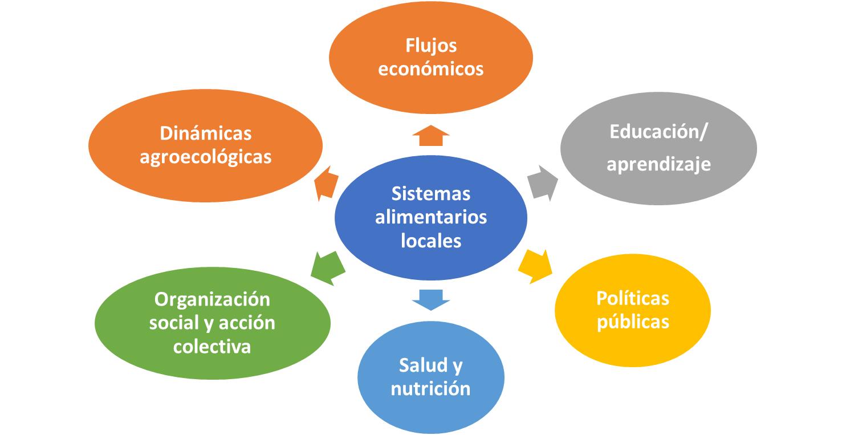
Resultados
SPG
Mecanismos: Ferias AE
Transición agroecológica
Alimentos sin químicos
Prácticas tradicionales
Definición de 6 categorías (Para este análisis se va a tomar 3 categorías representativas
LORSA y Leyes conexas
COOTAD
Ordenanzas agroecológicas
Soberanía alimentaria
Comunidades de aprendizaje

Slide 15
Resultados: Políticas Públicas
E
Institucionalización de la Soberanía alimentaria → Aprobación de un marco normativo
Constitución (Art. 13, 15, 281, 284,304, 318, 334, 410)
Ley Orgánica del Régimen de la Soberanía (LORSA)
Fomento SAL
“Acceso seguro y permanente a alimentos sanos, suficientes y nutritivos; preferentemente producidos a nivel local y culturalmente aceptados”.
LORSA → Leyes conexas: 9 propuestas y 4 aprobadas
Tierras y Territorios, Agrobiodiversidad y Agricultura Sustentable, Recursos Hídricos, Inocuidad
Notes:
Las propuestas de Ley recogieron las preocupaciones y propuestas de la colectividad y sociedad, pero el veto de Correa es lo que hizo cambiar el asunto, mostranto su mirada productivista y de apoyo a los agroexportadores, etc.
Modernización: semillas, tecnologías
Cuáles fueron aprobadas
Modernización agropecuaria (semillas, productividad, tecnología) Entrada de transgénicos

Slide 16

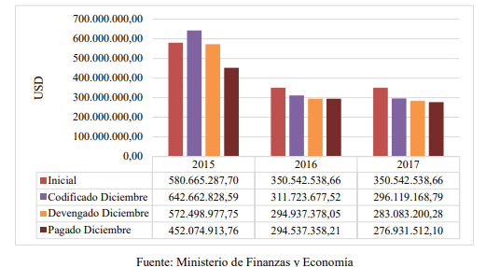
Resultados: Políticas Públicas
Aplicación:
Limitada capacidad operativa
No hay interés en articulación SISAN
Institucionalización de la soberanía alimentaria
Constitución/LORSA
COPISA - Conferencia Plurinacional e Intercultural de Soberanía Alimentaria
Sistema de Soberanía Alimentaria y Nutricional (SISAN)
Ejecución presupuestaria del sector agropecuario 2015/17.
Presupuesto MAG 2011:
46 millones para exportación
4 millones para AFC
Dificultad en el acceso a información actualizada

Slide 17
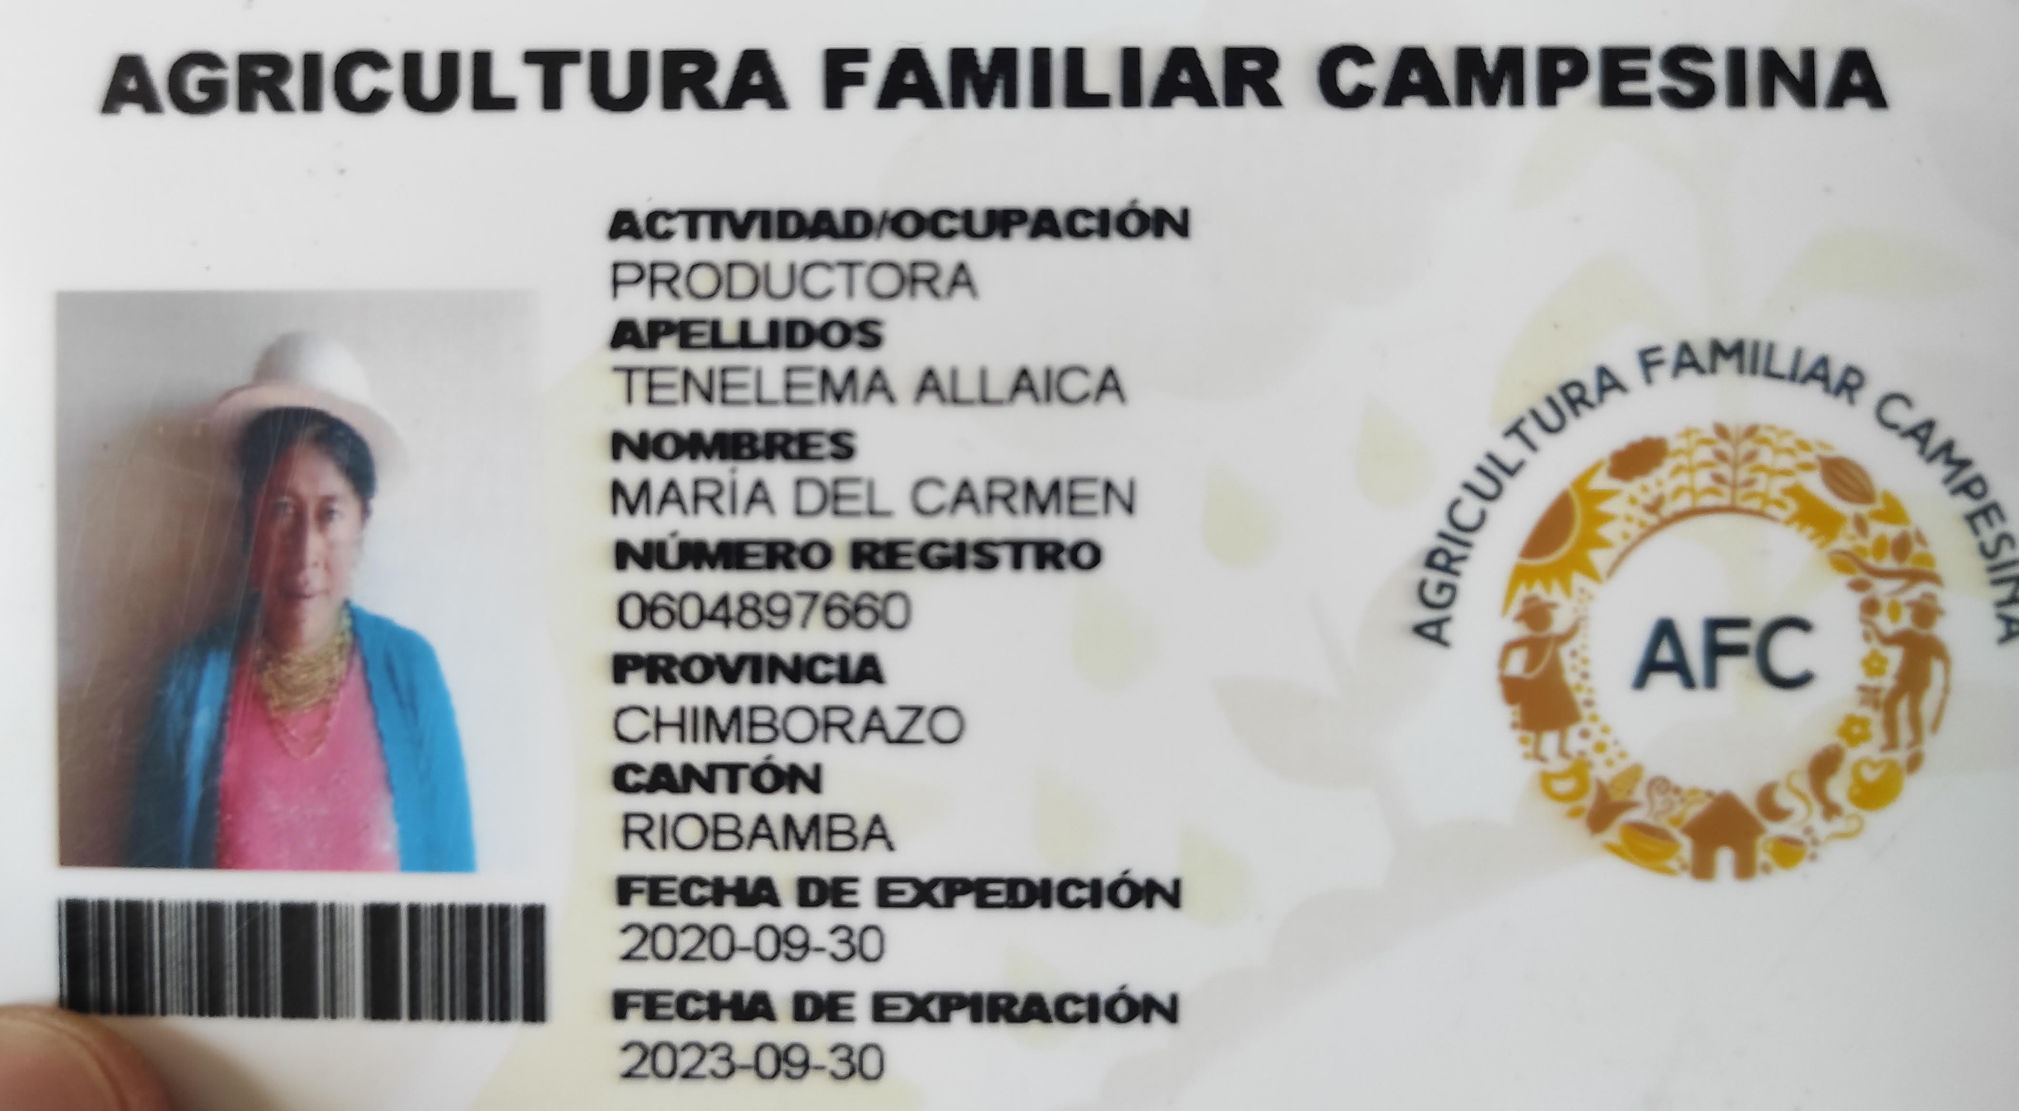

Resultados: Políticas Públicas
P/G
Ministerio de Agricultura y Ganadería (MAG)
Gobiernos Autónomos Descentralizados: provincial y municipal
Viceministerio de Desarrollo Productivo:
Modelo agroindustrial-exportación,
trabajo por rubros (cantidad, agroindustria)
Sub-secretaría de la Agricultura Familiar y Campesina:
SAFC
sello de la AFC
comunidades de aprendizaje
CIALCOS - AFC ligada más a ferias directas
700 kits de agroquímicos entregados para papa
290 para tomate de árbol
60.000 asistencias técnicas
250 AFC capacitados en Agricultura sostenible en 15 comunidades de aprendizaje
Notes:
Voluntades personales, necesidad de una institucionalidad estructurada .

Slide 18
Resultados: Políticas Públicas
P/G
Gobiernos Autónomos Descentralizados: provincial y municipal
Ordenanzas para producción agroecológica: 7 ordenanzas
  Imbabura:
    Intento de ordenanzas Gob. Provincial 2016, socialización no pasó a aprobación.
    Intento ordenanza municipio de Ibarra 2019, tampoco pasó a aprobación.
  Riobamba declaración ciudad de comercio justo, eventos puntuales. PDOT 2021 varias propuestas de fomento, transición y comercialización agroecológica, y consumo responsable de alimentos.

Slide 19
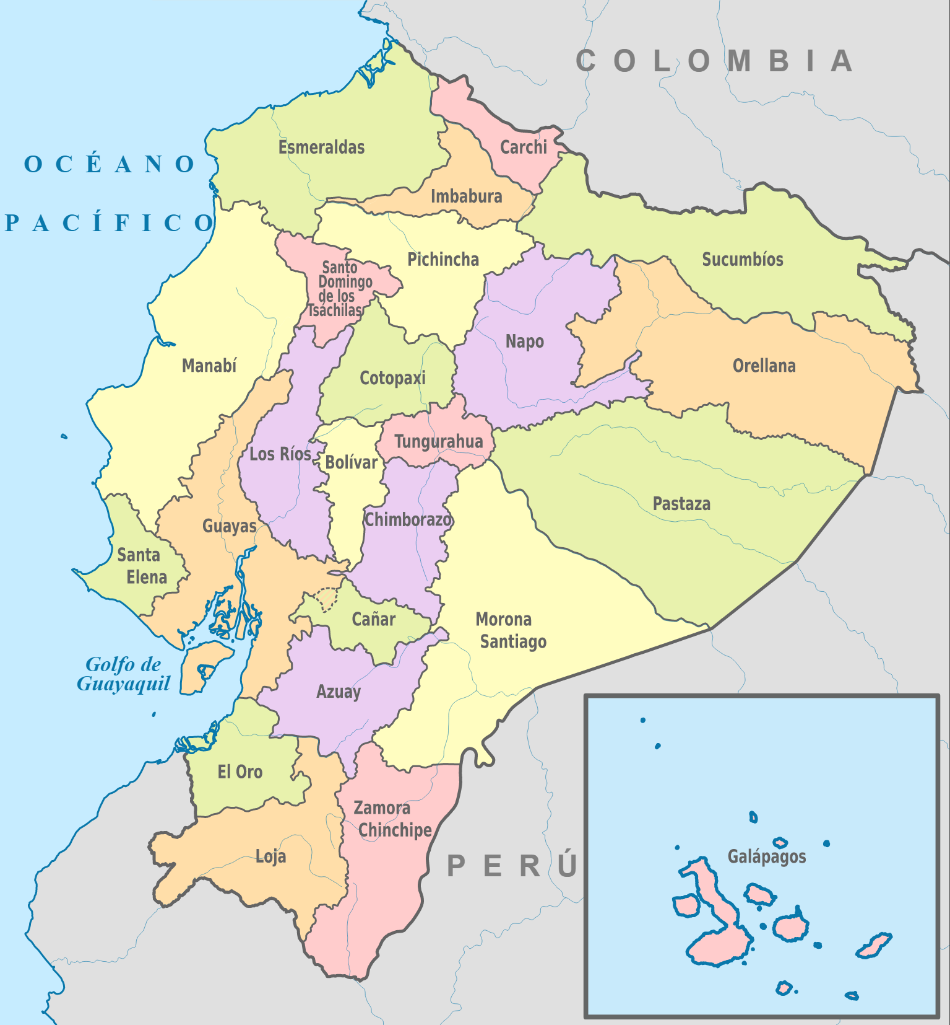
Cantón Sigsig-Azuay: ordenanza regulación de Comercialización en Ferias AE, artesanales y solidarias
Cantón Nabón-Azuay: ordenanza que regula la implementación de la marca de calidad territorial
Cantón Pedro Moncayo-Pichincha: ordenanza para el fomento y regulación de las ferias AE
Cantón Cayambe- Pichincha: ordenanza de fomento a la comercialización de la producción AE
Municipio de Cuenca-Azuay: ordenanza apoyo a la comercialización AE
Cantón Gualaceo-Azuay: ordenanza para impulsar la comercialización AE
Cantón Guamote-Chimborazo: ordenanza para la creación y regulación de ferias de semillas nativas y productos AE
ORDENANZAS x provincia:
Pichincha = 2
Chimborazo = 1
Azuay = 4

Slide 20
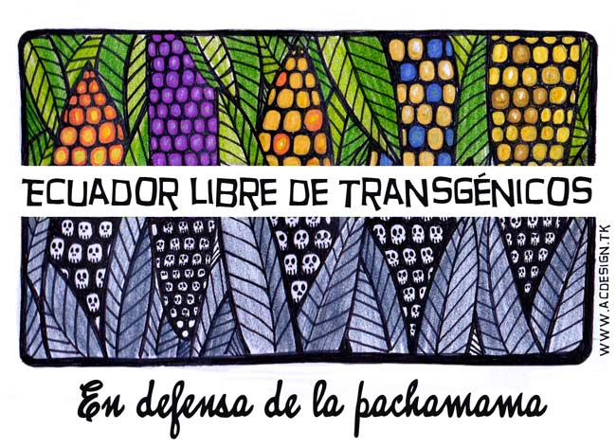
Resultados: Políticas Públicas
S
Leyes recogen las propuestas de los colectivos y sociedad pero hay puntos en conflicto
Asociaciones de productores/as y organizaciones de la sociedad civil: no hay incentivos para promover producción, comercialización AE: certificaciones y otros
Sociedad en general: desconocimiento de las leyes aprobadas → interés en agroecología y AFC

Slide 21
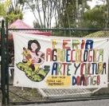
Resultados: Dinámicas agroecológicas
E
LORSA →Dimensión agroecología, pequeños y medianos productores, acceso a factores de producción, conocimiento local, circuitos cortos de comercialización, fomento biodiversidad
Ley de Tierra y Territorios Comunales: Descripción categórica de Agricultura Familiar Campesina
Ley Orgánica de Agrobiodiversidad, Semillas, y Fomento a la Agricultura Sustentable → Agroecología como un modelo de agricultura sustentable

Slide 22
Resultados: Dinámicas agroecológicas
P/G
Nacional:
Programas MAG: Agricultura Sustentable → Agricultura Familiar (BPA)
Interés en regular organizaciones y transición agroecológica (Agrocalidad)→ Conflicto con sociedad
Especificidad territorial:
Ordenanzas gobiernos autónomos → bajo presupuesto (30K USD/año 2019) o conflictos en la aplicación
Actores públicos y privados:
Interés en Universidades por temas agroecológicos en formación y vinculación

Slide 23
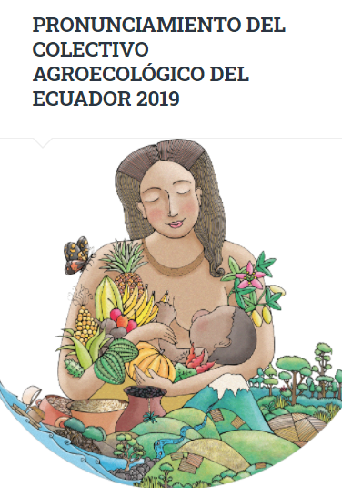
Resultados: Dinámicas agroecológicas
ONGs impulsan la transición agroecológica y espacios de comercialización agroecológica
Movimientos agroecológicos se movilizan en la promoción/defensa de principios agroecológicos
Iniciativas privadas comerciales impulsando la AE y la oferta de productos AE
S
BRECHAS:
Necesidad de participación activa de consumidores → pocas organizaciones pero se reconoce su rol transformador
Tribuna del consumidor-Agrocalidad → consumidor con derechos a alimentos inocuos
Consumo responsable como tema
Notes:
Datos sobre muerte por alimentos de alimentos infectados
Consumo responsable: describir lo que significa.

Slide 24
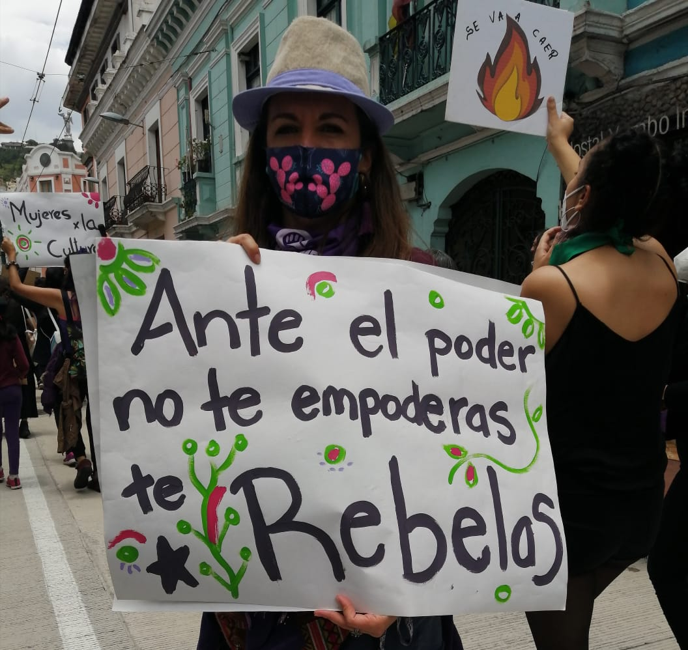
Resultados: Flujos económicos
E
P/G
Ley de Economía Popular y Solidaria → incentivos para pequeños y medianos productores (15% de las perchas de supermercados debería ser producción local, directa)
COOTAD → espacios de comercialización y competencias de fomento productivo
No hay regulación de la comercialización para productores/as directos dentro de los mercados, ni diferenciación en la comercialización (convencional – AE) → conflicto de intereses
Mercados mayoristas siguen siendo quienes ponen los precios, intermediación, desde las instituciones no se da respuesta a este tema, falta de injerencia desde los municipios
Notes:
En crédito poder los datos del libro de Herrera
No entiendo bien lo de los incentivos …

Slide 25
Resultados: Flujos económicos
S
Intermediación como la estrategia principal de comercialización
Incentivos - impuestos prediales no es significativo → créditos y fomento de producción agroecológica
No se aplican incentivos para comercialización
Destino del crédito | Crédito otorgado
Ganadería | 60 %
Productos agro-industriales | 29 %
Productos campesinos | 11 %
Créditos BNF (2010)
Notes:
En crédito poder los datos del libro de Herrera
No entiendo bien lo de los incentivos …

Slide 26
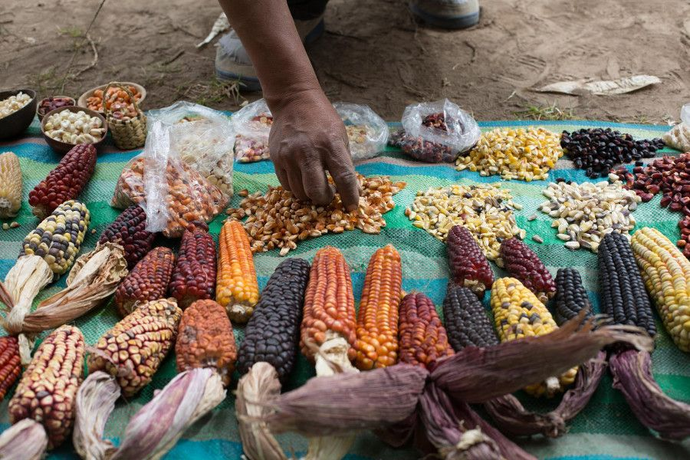
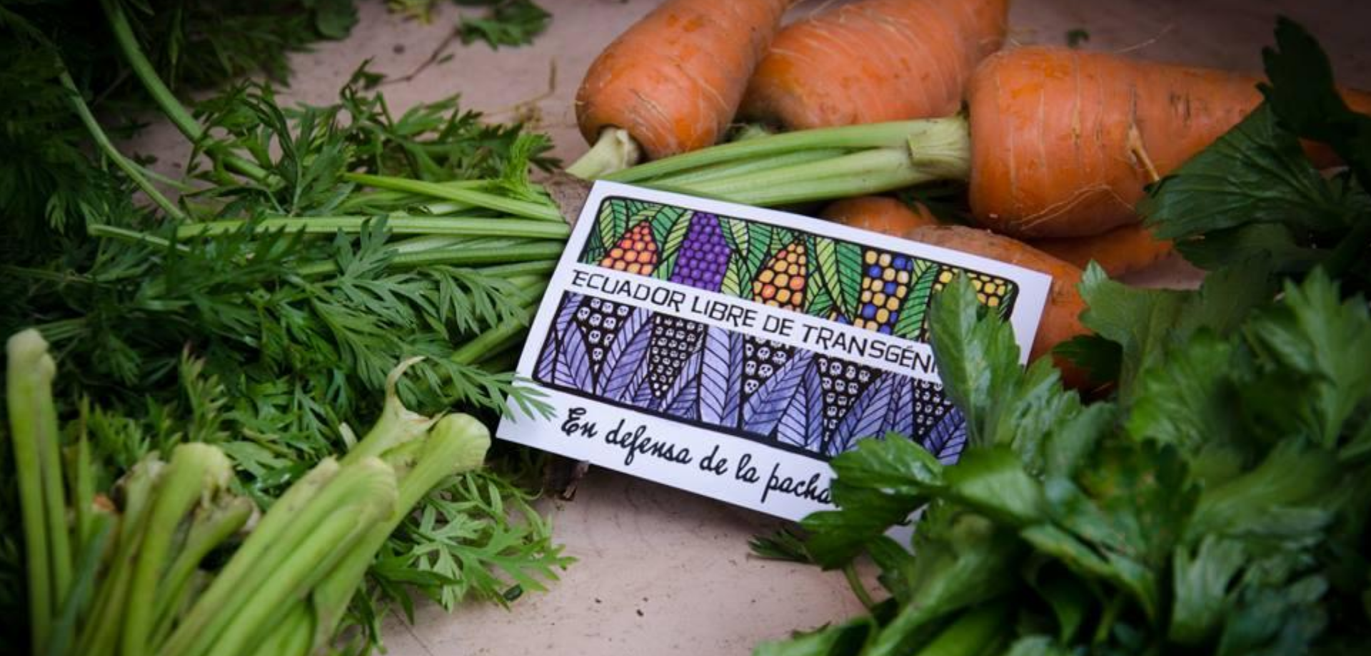
Consideraciones finales e implicaciones para investigación futura
Fuente: Acción Ecológicca

Slide 27
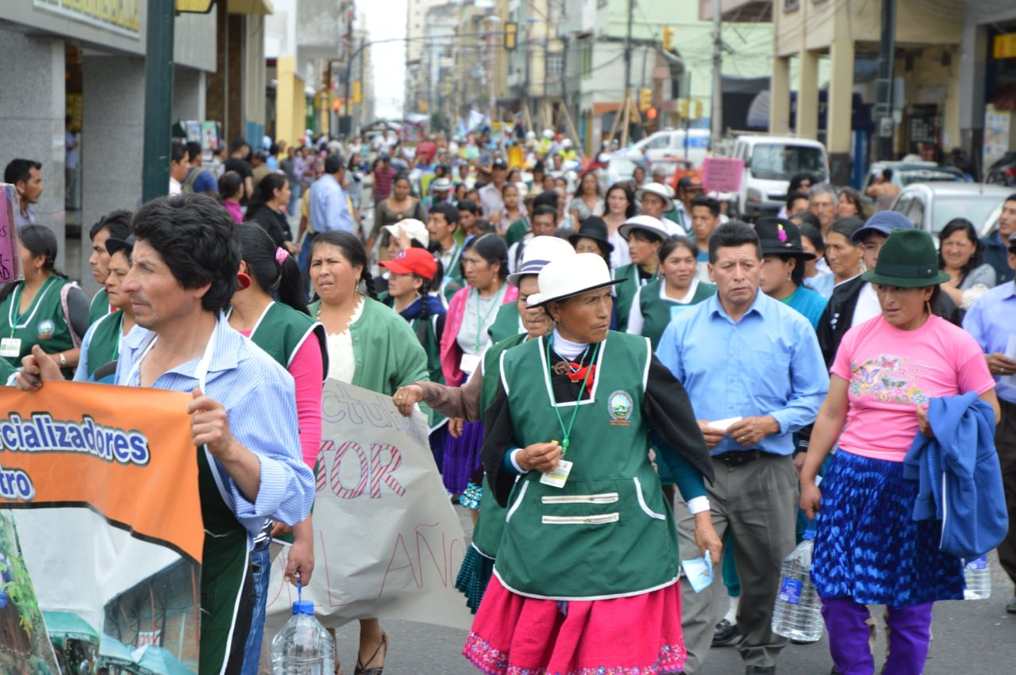
Consideraciones finales
Al parecer es imposible entender las políticas publicas sin darle atención a la historia.
A nivel de la sociedad civil hay una ausencia casi total de organizaciones que representan los intereses de los consumidores en torno a los alimentos.
Ausencia de políticas públicas que regulan el acceso y disponibilidad de productos saludables al consumidor
Los temas alrededor del sistema alimentario son vistos a través del marco de la soberanía alimentaria y las políticas agrarias.
Se mantuvo una marcada inestabilidad de las autoridades públicas. 4 ministros de agricultura en el último periodo de cuatro años.
Fuente: Steve Sherwood

Slide 28
Consideraciones finales (cont.)
Entendimiento desigual entre los diferentes actores de lo que implica la producción agroecológica. Los discursos, símbolos y narrativas son negociadas por los actores en sus espacios políticos de poder.
En la construcción de la política pública hay una diversidad de intereses involucrados y la incidencia en políticas (Constitución 2008 y LORSA) tiene que ver con los cambios en las relaciones de poder (correlación de fuerzas).
Ausencia de una política pública agraria estructurada en el gobierno. Política Agropecuaria 2030 →fuerte enfoque productivista, por rubro y agroexportador.
A nivel de Estado y gobierno poca comprensión de lo que hace la AFC, heterogénea y compleja → políticas públicas diferenciadas.
Desafío: blindar la soberanía alimentaria como eje de la AE, de las políticas públicas más liberales que se impulsarán desde el Gobierno.

Slide 29
Y ahora qué?
¿Cuál es la relevancia de hacer esfuerzos importantes en generar regulaciones en un ambiente institucional inestable y co-optado?
¿Cómo desde la sociedad civil se generará organización y capacidad de influenciar la institucionalidad en favor del consumo de productos AE/saludables?
¿Cuáles serán los impactos sobre la pequeña agricultura AE, el consumo AE en las ciudades de la consolidación en el cambio de miradas en lo gubernamental? ¿Plan 2030?
Profundizar en el análisis de Políticas Públicas e Incidencia Política (Cabildeo, agencia, lobby) --> discursos, narrativas, símbolos.

Slide 30
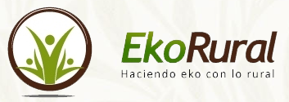
¡Gracias!

